Slide 1



Cliente:
Panda Promoções e Eventos / Usiminas
Mídia:
Mídia Digital
Projeto:
Site Quiz – Campanha Interna
Responsável: Alexandre Igor
Belo Horizonte, 18 Novembro de 2020

Slide 2

ESCOPO DE TRABALHO
Escopo do projeto

Slide 3
I – Tela de login
Campos cadastro
- Nome completo
- Empresa (a principio campo aberto, mas vou confirmar com o cliente)
- Telefone com DDD
E-mail
Senha
Recuperação de senha
Observações:
Cadastro não precisa ser moderado pelo admin
Cadastro envia e-mail de confirmação para usuário

Slide 4
II – Tela de abertura
Mensagem de saudação (usar texto de marcação)
Bem vindo ao Quiz do programa Zero Acidente – SIPAT 2020.
Este programa visa trazer aos colaboradores um entendimento claro e objetivo acerca de regras e diretrizes, cuidadosamente elaboradas para favorecer a maior segurança de todos no ambiente de trabalho.
Contamos com a sua participação nesta jornada, participando do Quiz diário a ser compartilhado com vocês nesta seção.
CLIQUE ABAIXO PARA RESPONDER AO QUIZ DO DIA.

Slide 5


Slide 6
III – Quiz do dia
Apresentação do Quiz >> o quiz a ser disponibilizado para preenchimento será diferente conforme o dia da semana (ver doc anexo). É preciso criar esta mecânica para atualização automática do quiz
OBSERVAÇÕES
Não permitir responder ao quiz do dia anterior
Após preenchimento de cada pergunta, é necessário realizar a identificação da resposta correta usando algum artificio no layout para evidenciar esta situação
Após finalizar o preenchimento do quiz do dia, direcionar para tela de resultado com mensagem de agradecimento e total de acertos

Slide 7
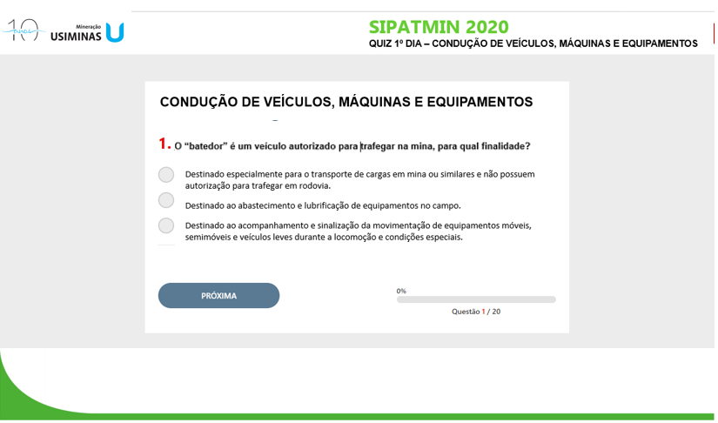

Slide 8
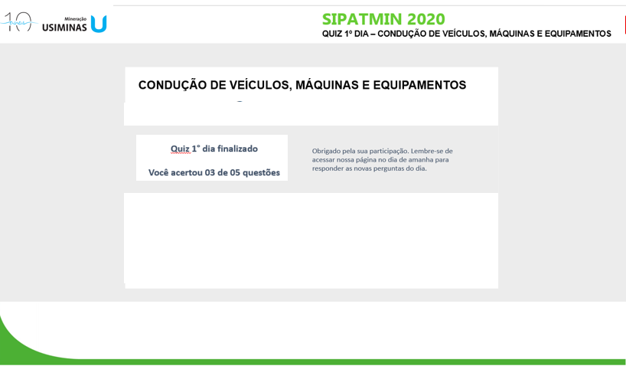

Slide 9
III – Quiz do dia – 5° dia
OBSERVAÇÕES
Manter o mesmo formato dos demais
Após o finalizar o preenchimento do ultimo quiz, plotar o total de acertos do dia e exibir mensagem de agradecimento final + total geral de acertos geral (computa o total de acertos de todos os dias)
Confira também a sua pontuação geral:
Você respondeu um total de X perguntas e teve X acertos.
Agradecemos a sua participação no Quiz do programa Zero Acidente – SIPAT 2020.
Aguarde novas interações sobre a campanha na sua unidade e lembre-se de prezar pela sua segurança e demais colaboradores no ambiente de trabalho.

Slide 10
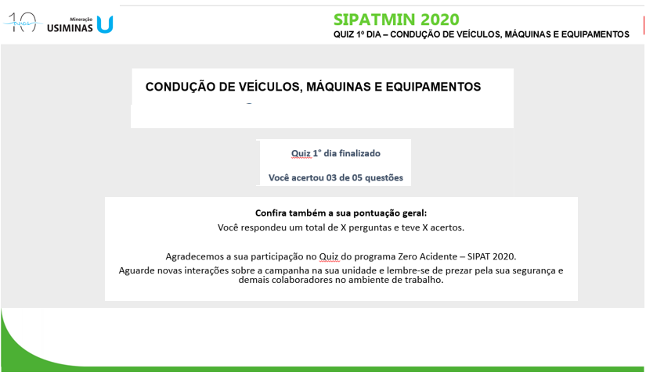

Slide 11
IV – Sistema administrativo
ADMINISTRAR USUÁRIOS
- Validação dos usuários cadastrados >>
. Listagem com possibilidade de clique para detalhamento do cadastro
. Exibição de contador
. Validação das respostas associadas aos usuários
. Total de acerto do colaborador
- Busca por usuário (nome / empresa)
- Exportação de planilha Excel dos colaboradores cadastrados
DASHBOARD
- Ranking de colaboradores >> ordenação por pontuação (quantidade de acertos)
- Exportação de planilha Excel do ranking >> Posição no ranking | Nome do colaborador | Total de acertos

Slide 12
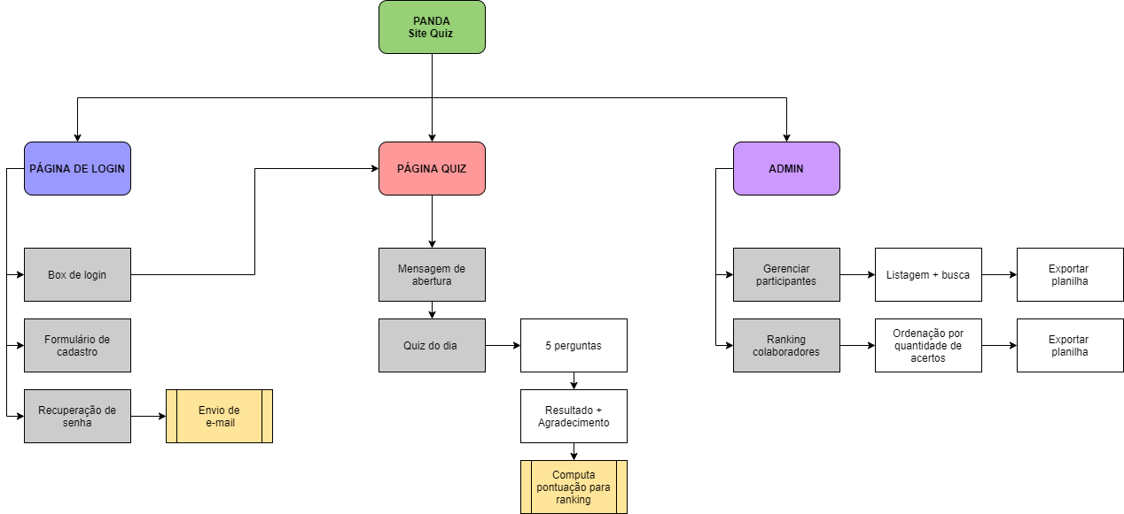
V – Fluxograma do projeto

Slide 13
VI – Requisitos não funcionais
Plataforma será hospedada em servidor da King Host (vou te passar os dados do painel)
Instalação de certificado de segurança (já vem nativo da hospedagem. Vou deixar liberado pra você poder configurar)
Instalação Google Analytics (vou te passar o código)

Slide 14


